Slide 1

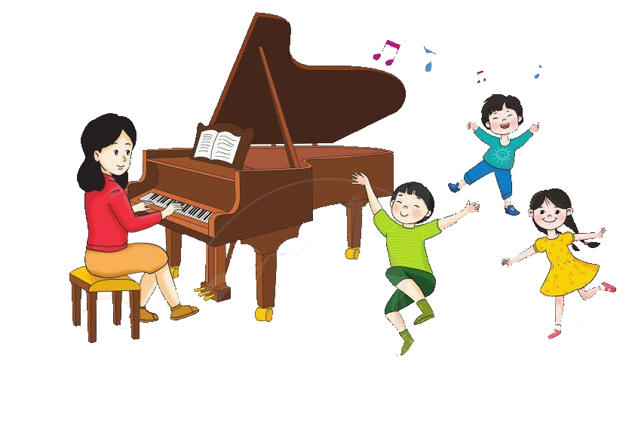


Chào mừng quý thầy cô và các bạn học sinh đến với
ÂM NHẠC LỚP 4

Slide 2




TIẾT: 2
HỌC HÁT BÀI: EM YÊU HÒA BÌNH
Nhạc và lời: Nguyễn Đức Toàn
ÂM NHẠC 4

Slide 3
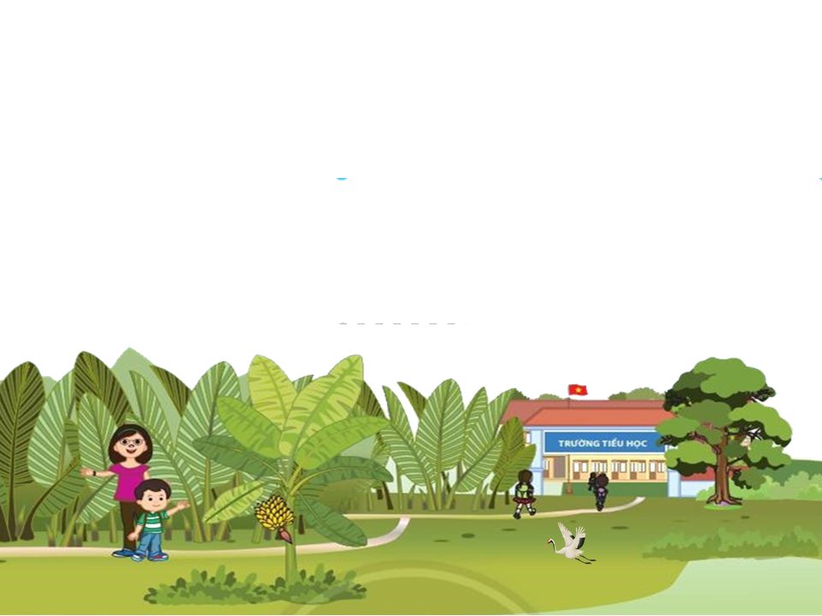
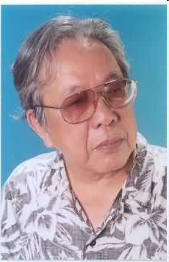
1. TÁC GIẢ - TÁC PHẨM
+ Nhạc sĩ: Nguyễn Đức Toàn, sinh ngày 10/03/1929 ở Hà Nội. Các bài hát do ông sáng tác : Quê em; Biết ơn chị Võ Thị Sáu; Noi gương Lý Tự Trọng,... Bài hát Em yêu hòa bình có sắc thái vui tươi nói về tình yêu các bạn thiếu nhi với quê hương Việt Nam.

Slide 4
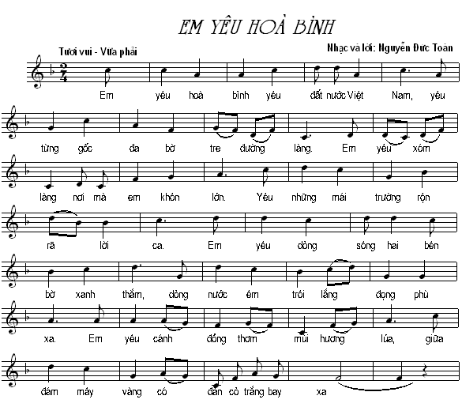
Nghe hát mẫu hoặc GV hát mẫu

Slide 5
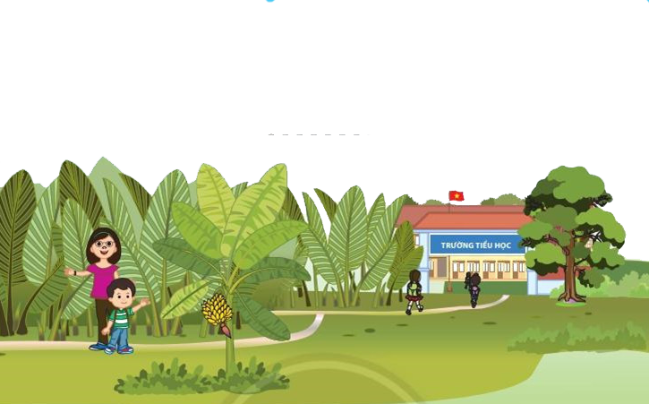
ĐỌC LỜI CA
CÂU 1: Em yêu hòa bình yêu đất nước Việt Nam/
CÂU 2: Yêu từng gốc đa bờ tre đường làng/
Câu 3: Em yêu xóm làng nơi mà em khôn lớn/
CÂU 4: Yêu những mái trường rộn rã lời ca/
CÂU 5: Em yêu dòng sông hai bên bờ xanh thắm/
CÂU 6: Dòng nước êm trôi lắng đọng phù sa/
CÂU 7: Em yêu cánh đồng thơm mùi hương lúa/
CÂU 8: Giữa đám mây vàng có đàn cò trắng bay xa…

Slide 6

Cả bài với các hình thức

Slide 7


HD Hát gõ đệm theo phách

Slide 8
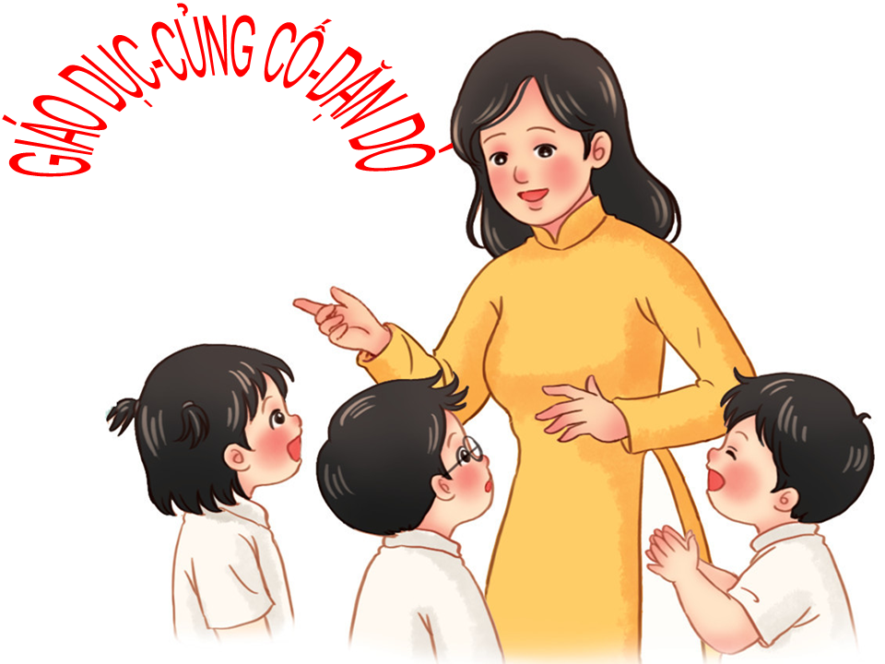

Slide 9

SLIDE BỔ XUNG HS NGHE HÁT BẰNG VIDEO

Slide 10
Chúc quý thầy cô mạnh khỏe các bạn học sinh chăm ngoan học giỏi
ÂM NHẠC LỚP 4

